Slide 1
GEOGRAFÍA REGIONAL I
M.Sc. MAYTÉ VALDÉS DÍAZ

Slide 2
TEMA 2
CLASE 3
Las Américas. Descubrimiento y exploración. Colonización.
Objetivo: Revelar las causas del descubrimiento y exploración de las Américas, así como la colonización de este continente

Slide 3
Leamos el siguiente fragmento:
Durante sus viajes conoce a muchos marinos y descubre grandes secretos del mar. Así se le ocurre una de las ideas más brillantes de la historia.
- Podría llegar a la India por una nueva ruta, hacia el Oeste, cruzando el océano Atlántico -, piensa

Slide 4
¿En qué continente se desarrolla esta escena?
¿Quién será el personaje principal del hecho narrado?
¿Pueden identificar qué suceso se narra en el fragmento anterior?
¿Conoces cómo fue y qué significó este suceso en las Américas?

Slide 5
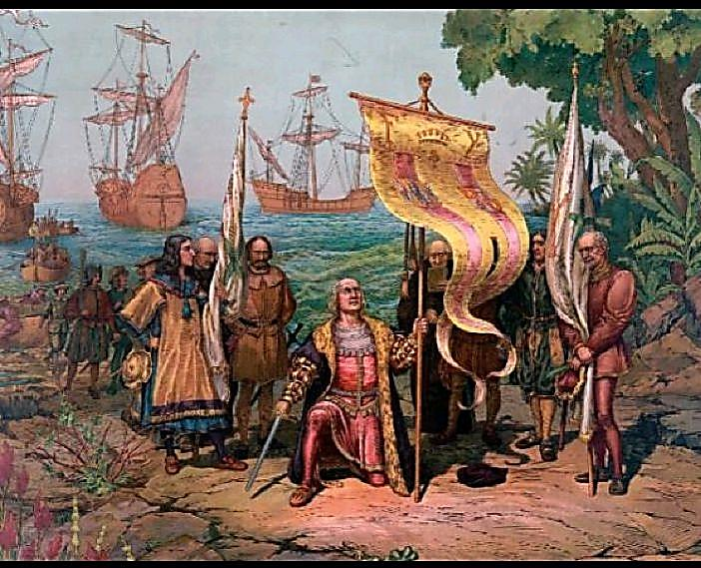
DESCUBRIMIENTO DE LAS AMÉRICAS

Slide 6
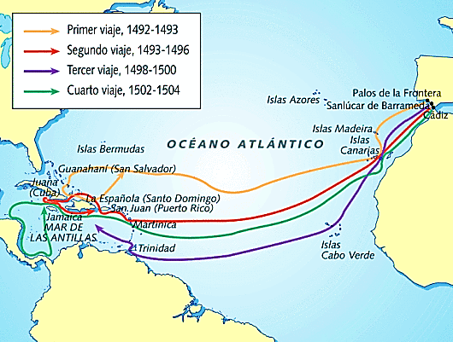
LOS CUATRO VIAJES DE COLÓN A AMÉRICA

Slide 7
¿ Qué significó este suceso para los pobladores de las Américas?
Los colonos europeos poblaron las regiones norte, sur y central de las Américas así como las islas del Caribe
Matanza de gran número de aborígenes lo cual provocó la desaparición de poblaciones indígenas en esas regiones

Slide 8
Consecuencias económicas-sociales de la conquista y colonización de las AMÉRICAS
Economía:
El descubrimiento de América por parte de la Corona de Castilla (España), hizo que este reino se convirtiera en el más poderoso de Europa
Durante más de dos siglos se convirtió en la potencia hegemónica del mundo
Población:
Al inicio fueron protectores de los indios, fueron tratados como súbditos y no como esclavos por lo que la población de España creció en gran número

Slide 9

Población:
La población aborigen sufrió de epidemias debido a enfermedades que trajeron los europeos provocando la muerte a miles de indígenas
Minería:
Fueron descubiertas minas de plata por los españoles en Potosí y México
Conflictos bélicos:
Esto permitió costear las guerras y se crea el famoso real de a ocho (equivale a un dólar actualmente)

Slide 10
Relaciones comerciales:
Crearon un comercio cerrado con sus colonias, las tierras de ultramar solo podían comerciar con Castilla
Se crea el sistema de galeones para una o dos veces al año llevar productos a las nuevas tierras y traer de las Américas los productos y metales necesarios para la metrópoli

Slide 11
Agricultura:
Fueron exportadas nuevas especies alimentarias a la península ibérica: maíz, boniato, calabaza, tomate, chocolate, maní, papa y el tabaco
Fueron importadas hacia las Américas nuevas especies de alimentos: caña de azúcar, cebada, avena, centeno
Se introdujeron nuevas especies de animales: asno, burro, gallina, conejo, oveja y vaca

Slide 12
Religión:
Se expande la iglesia católica para garantizar la evangelización de la nueva población que conformaba a la Corona de Castilla
Existencia de la Santa Inquisición española para actuar contra herejes castellanos y judaizantes

Slide 13
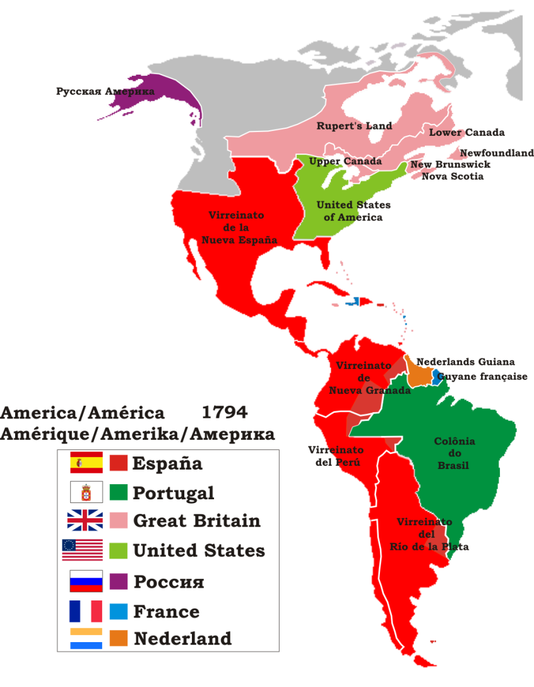
¿Sólo fue colonizada y conquistada América por los españoles?

